Slide 1
Лабораторная работа №1
Работу выполнил студент 1 курса
Коротун илья игоревич нкнбд-01-21
Москва 2022г.

Slide 2
Цель работы
Целью данной работы является приобретение практических навыков установки операционной системы на виртуальную машину, настройки минимально необходимых для дальнейшей работы сервисов.

Slide 3
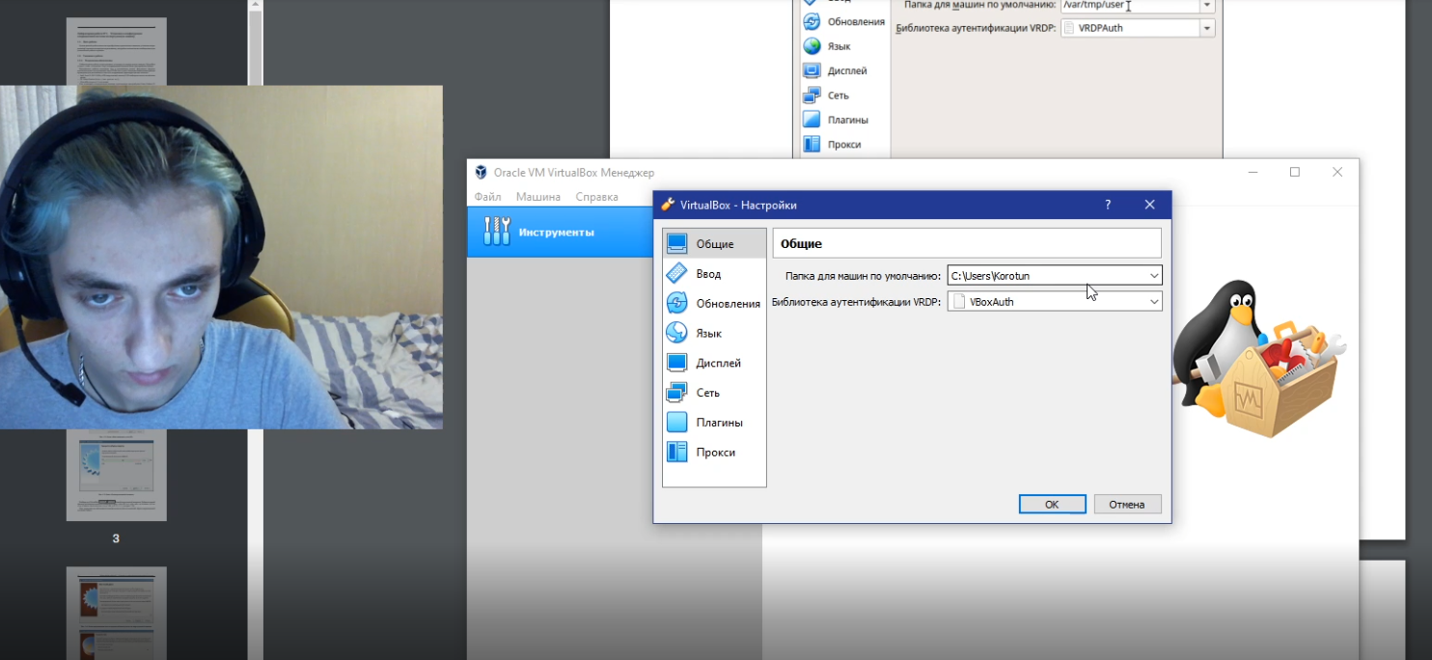
1 шаг. Установка linux на виртуальную машину Созданаем виртуальную машину при помощи VIRTUAL BOX.

Slide 4
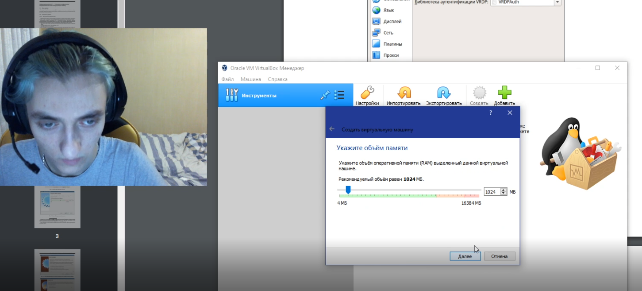
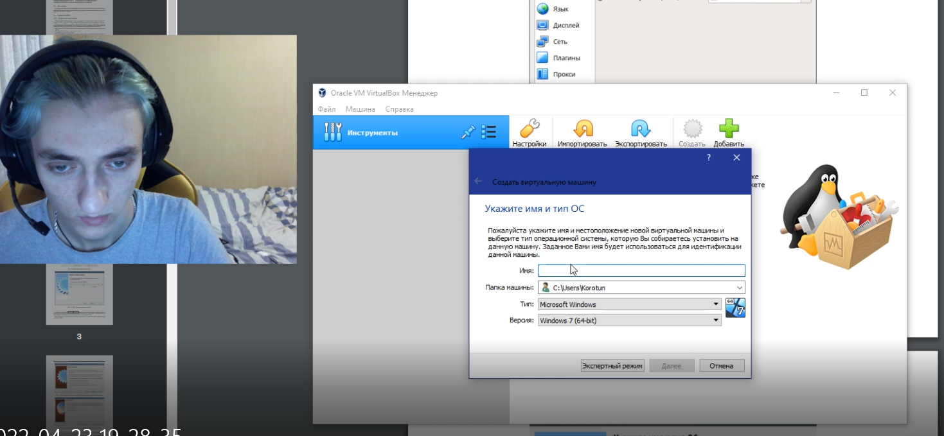
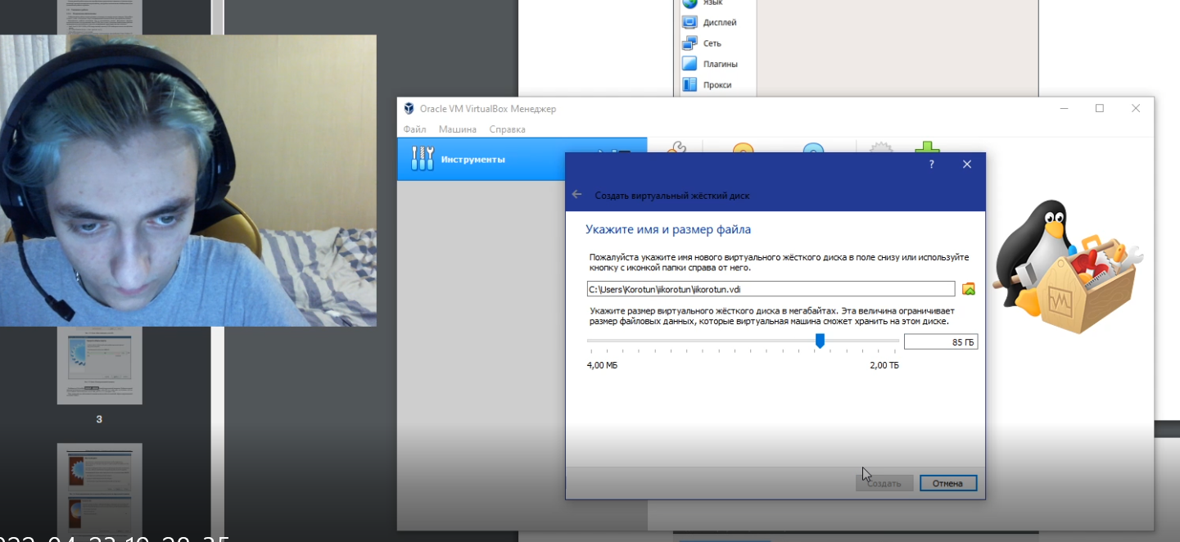
2 шаг. Указание имени и размера файла, имени и типа ос, объема памяти, формата хранения

Slide 5
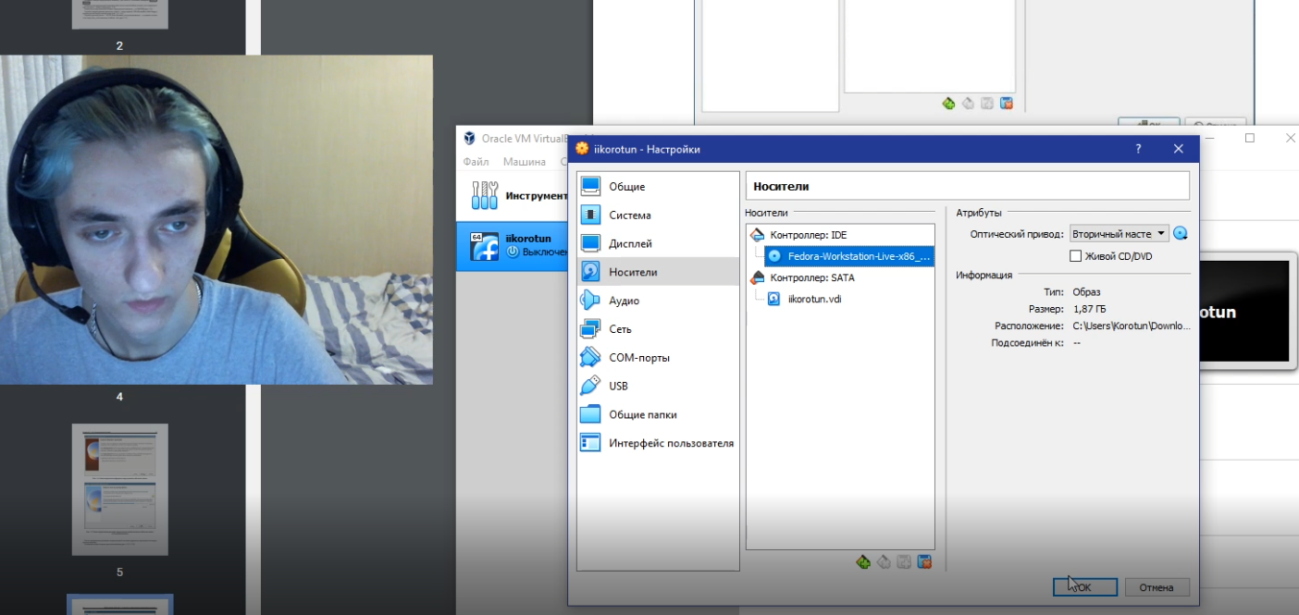
3 шаг. Выбор образа оптического диска

Slide 6
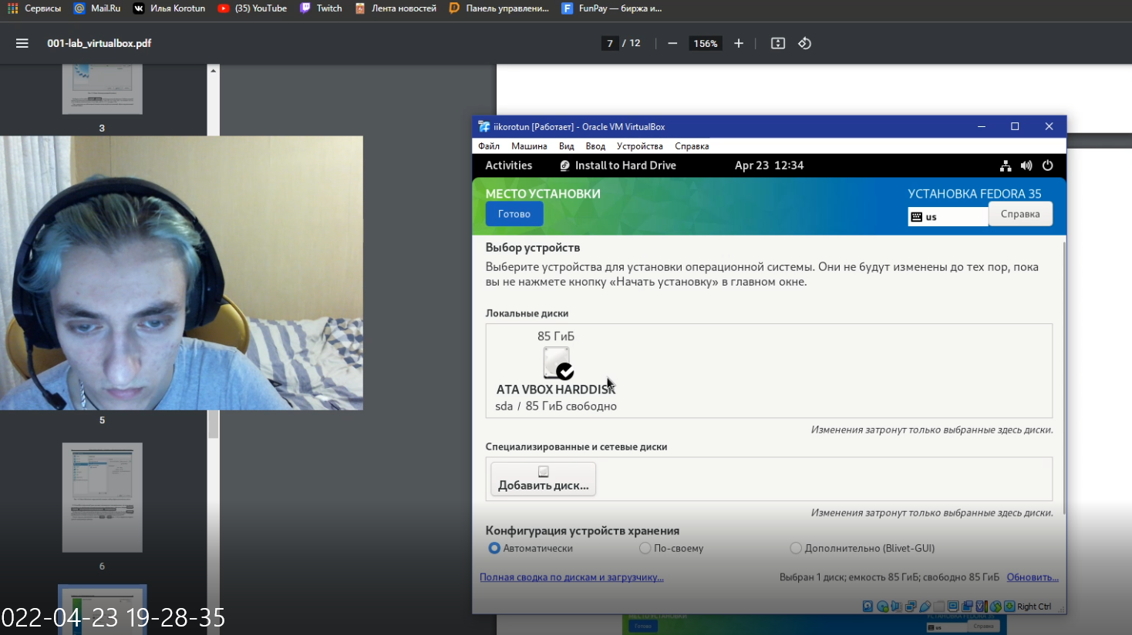
4 шаг. Выбор жесткого диска

Slide 7
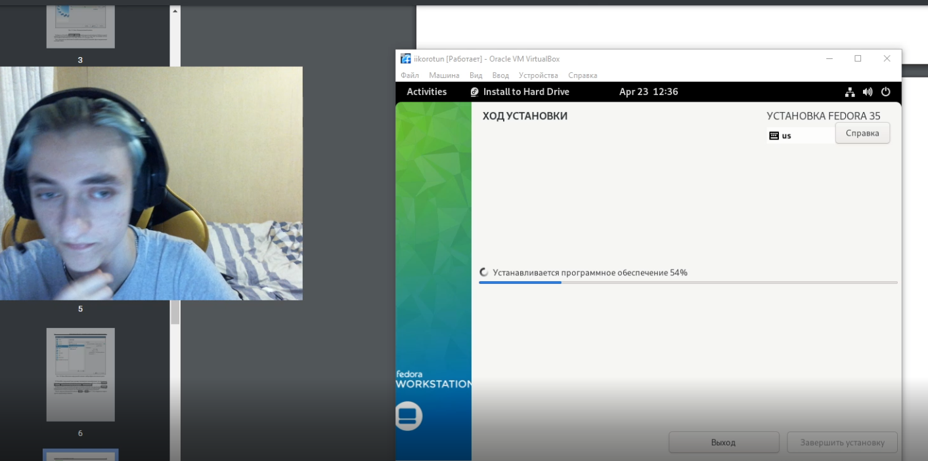
5 шаг. Загрузка программного обеспечения

Slide 8
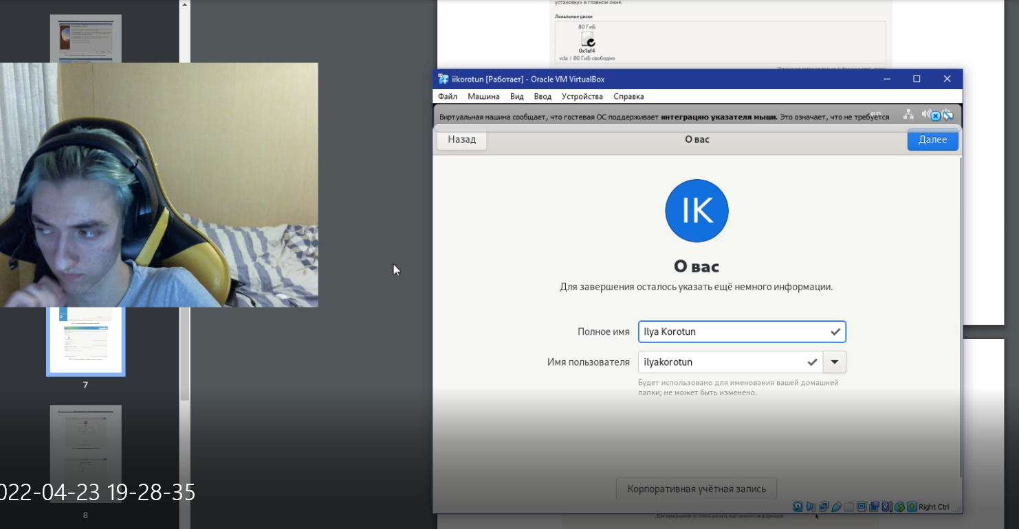
6 шаг. Создание логина и пароля для учетной записи

Slide 9
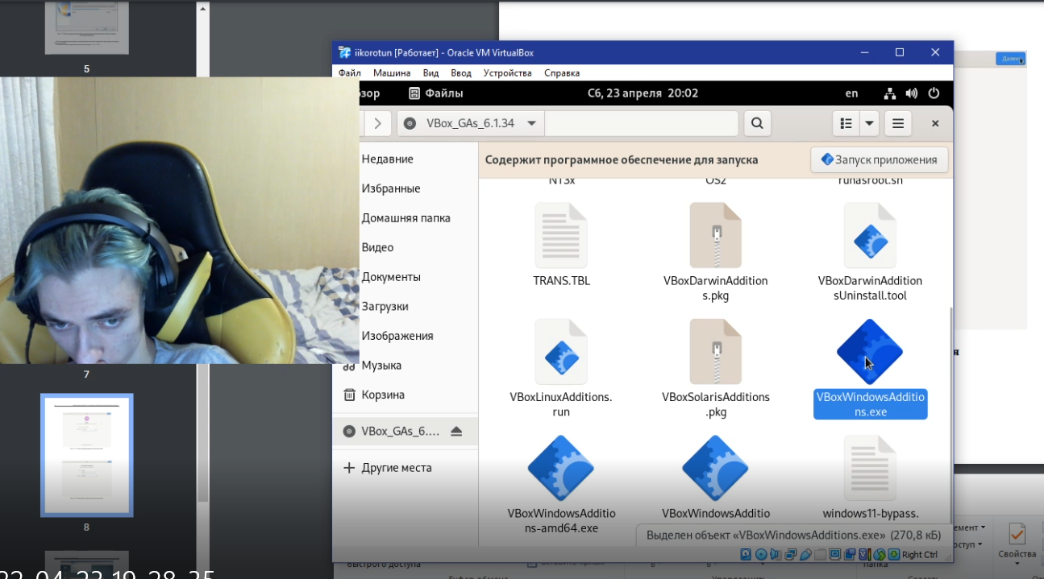
7 шаг. Подключение образа диска дополнений гостевой ОС

Slide 10
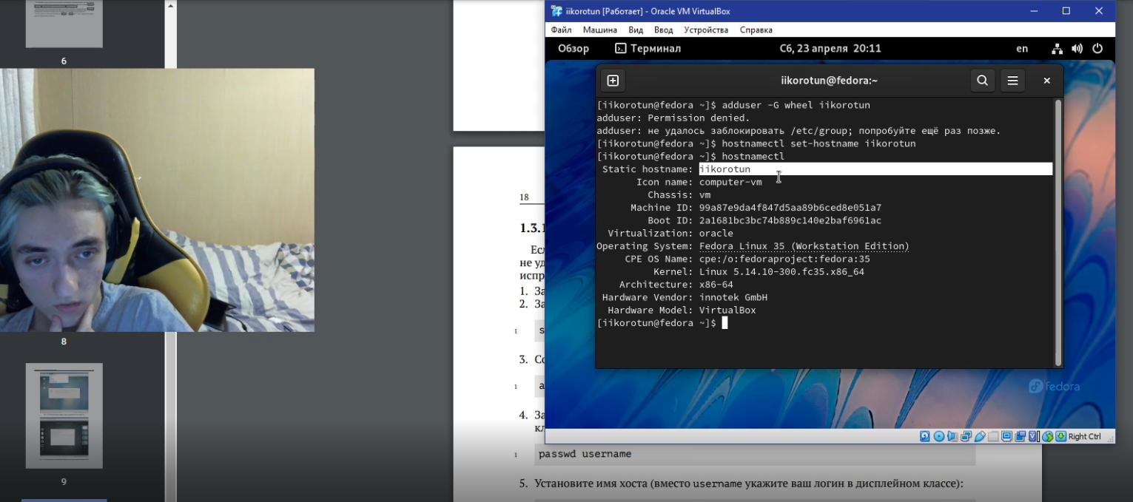
8 шаг. Установка и проверка имени хоста

Slide 11
Вывод
Я приобрел навыки установки операционной системы на виртуальную машину, настройки минимально необходимых для дальнейшей работы сервисов.

